Slide 2
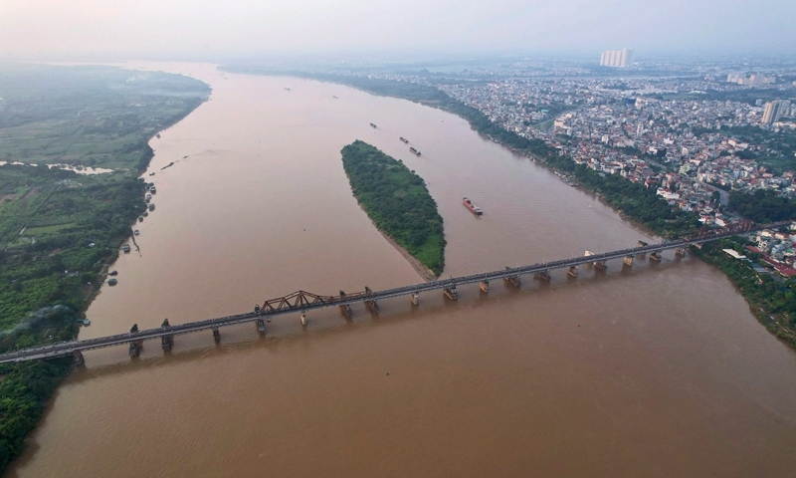
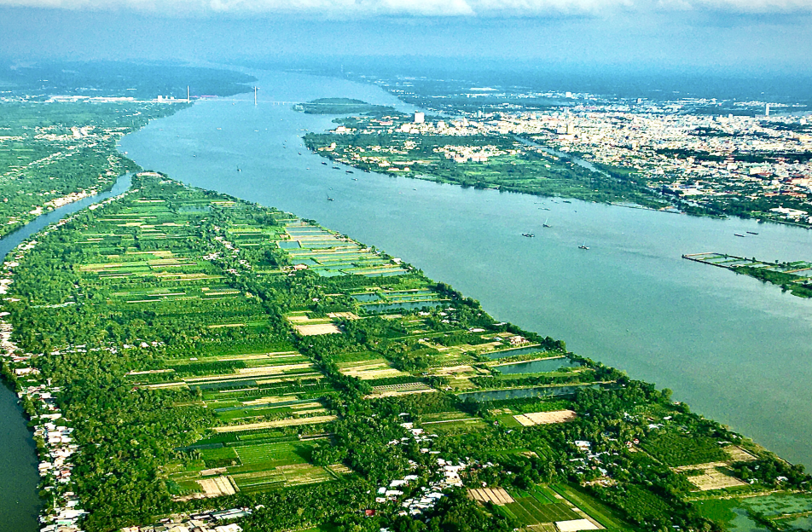
ĐỐ EM
Quan sát các hình ảnh sau và hiểu biết của bản thân, hãy cho biết:
- Sông gì đỏ nặng phù sa?
- Sông gì lại được hóa ra chín rồng?
SÔNG HỒNG
SÔNG CỬU LONG

Slide 3
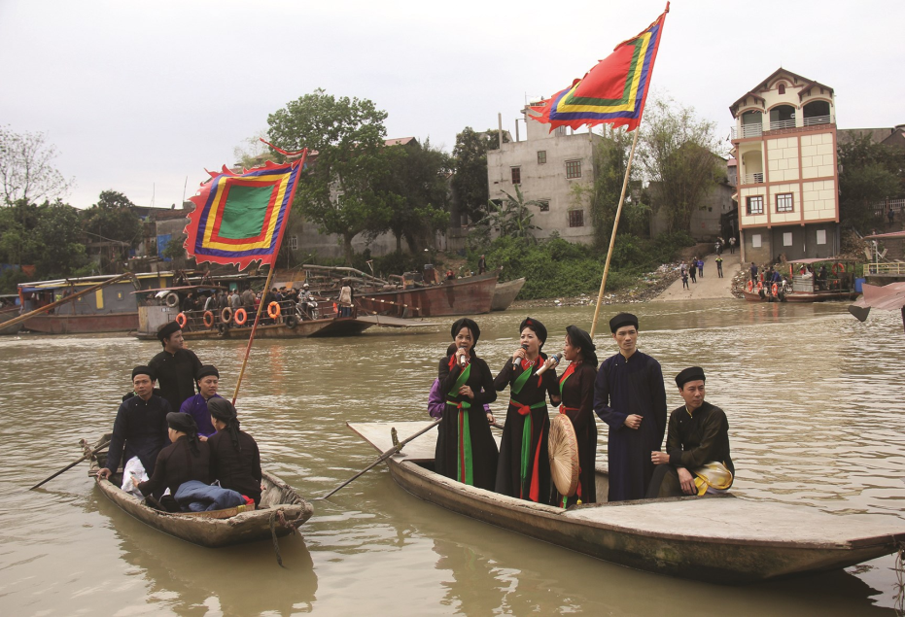
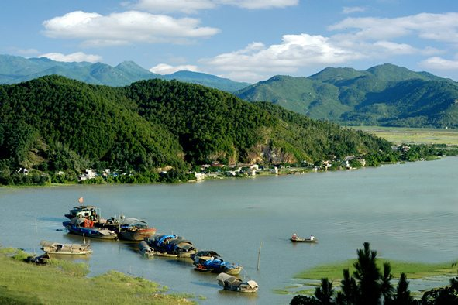
ĐỐ EM
Quan sát các hình ảnh sau và hiểu biết của bản thân, hãy cho biết:
- Làng quan họ có con sông, Hỏi dòng sông ấy là sông tên gì?
- Sông tên xanh biết sông chi?
SÔNG CẦU
SÔNG LAM

Slide 4
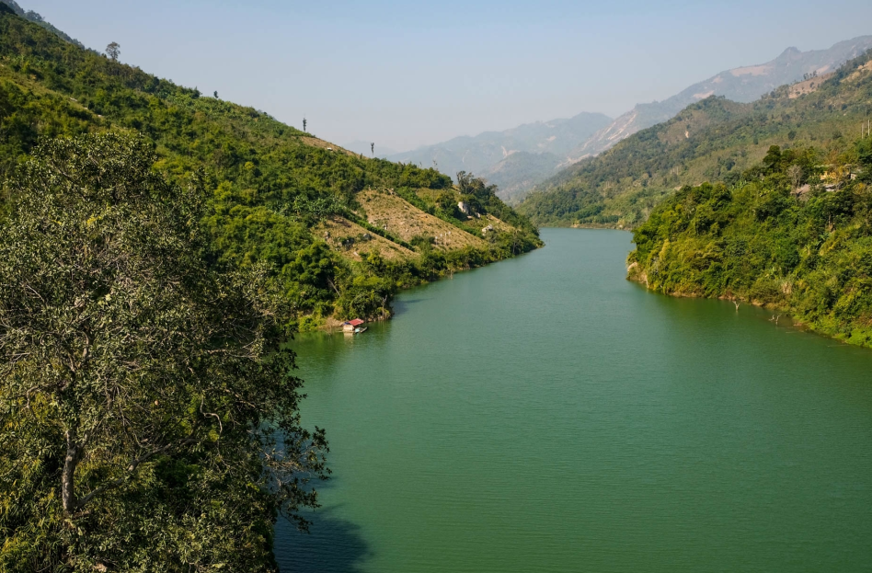
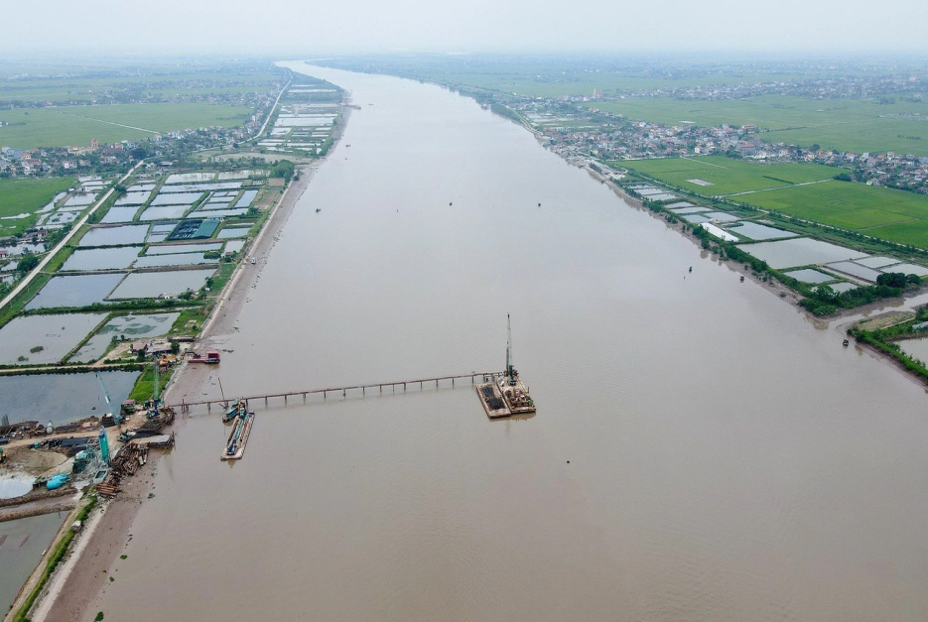
ĐỐ EM
Quan sát các hình ảnh sau và hiểu biết của bản thân, hãy cho biết:
- Sông gì tiếng vó ngựa phi vang trời?
- Sông gì chẳng thể nổi lên. Bởi tên của nó gắn liền dưới sâu?
SÔNG MÃ
SÔNG ĐÁY

Slide 5
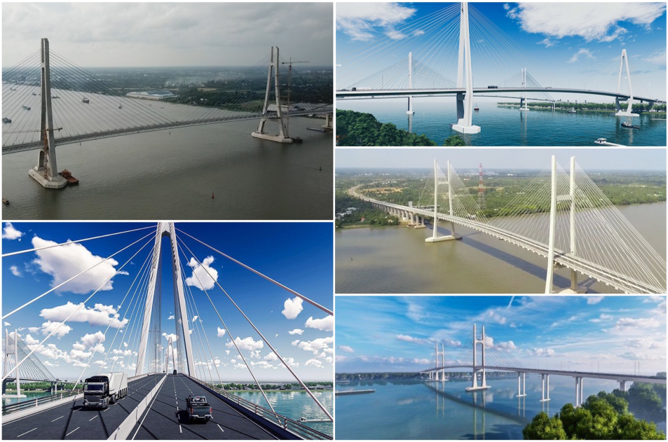
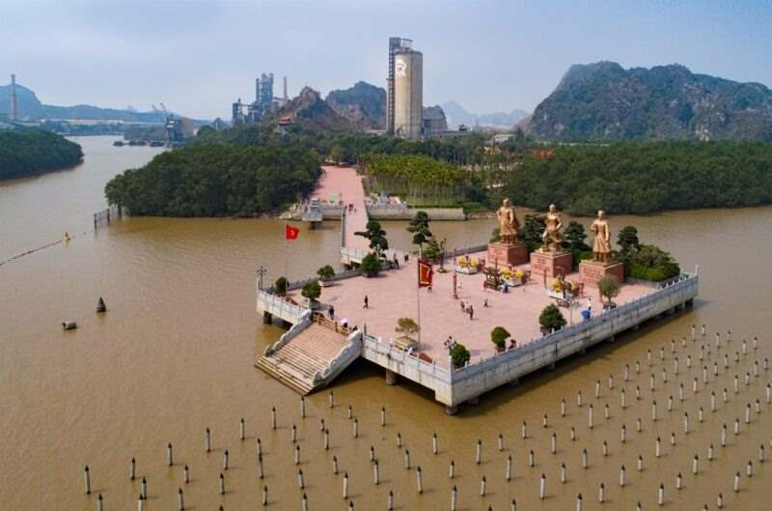
ĐỐ EM
Quan sát các hình ảnh sau và hiểu biết của bản thân, hãy cho biết:
- Hai dòng sông trước sông sau. Hỏi hai dòng sông ấy ở đâu? Sông nào?
- Sông nào nơi ấy sóng trào. Vạn quân Nam Hán ta đào mồ chôn?
SÔNG TIỀN, SÔNG HẬU
SÔNG BẠCH ĐẰNG

Slide 6
ĐẶC ĐIỂM THUỶ VĂN
Tiết 19. BÀI 8
ĐỊA LÍ 8

Slide 7
1
ĐẶC ĐIỂM SÔNG NGÒI
2
MỘT SỐ HỆ THỐNG SÔNG LỚN Ở NƯỚC TA
3
VAI TÒ CỦA HỒ, ĐẦM VÀ NƯỚC NGẦM

Slide 8
BÀI 8
1
ĐẶC ĐIỂM SÔNG NGÒI
Dựa vào kênh chữ SGK, cho biết sông ngòi nước ta có những đặc điểm chung nào?
a. Mạng lưới sông ngòi dày đặc
4 đặc điểm chung
b. Lưu lượng nước lớn, giàu phù sa
c. Phần lớn sông ngòi chảy theo hai hướng chính
d. Chế dộ dòng chảy theo hai mùa rõ rệt

Slide 9
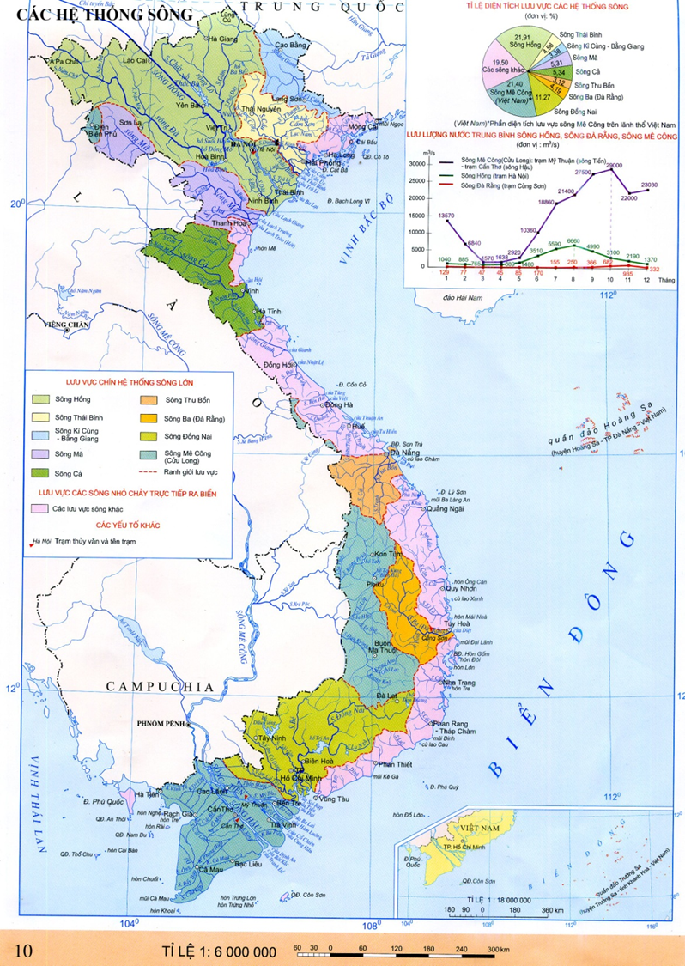
BÀI 8
1
ĐẶC ĐIỂM SÔNG NGÒI
a. Mạng lưới sông ngòi dày đặc
- Dày đặc, phân bố rộng khắp cả nước.
Quan sát Atlat tr10 và kênh chữ SGK, hãy chứng minh mạng lưới sông ngòi nước ta dày đặc.
- Có 2360 con sông dài trên 10km.
- Dọc bờ biển, khoảng 20km có một cửa sông.
- Chủ yếu sông nhỏ, ngắn và dốc.

Slide 10
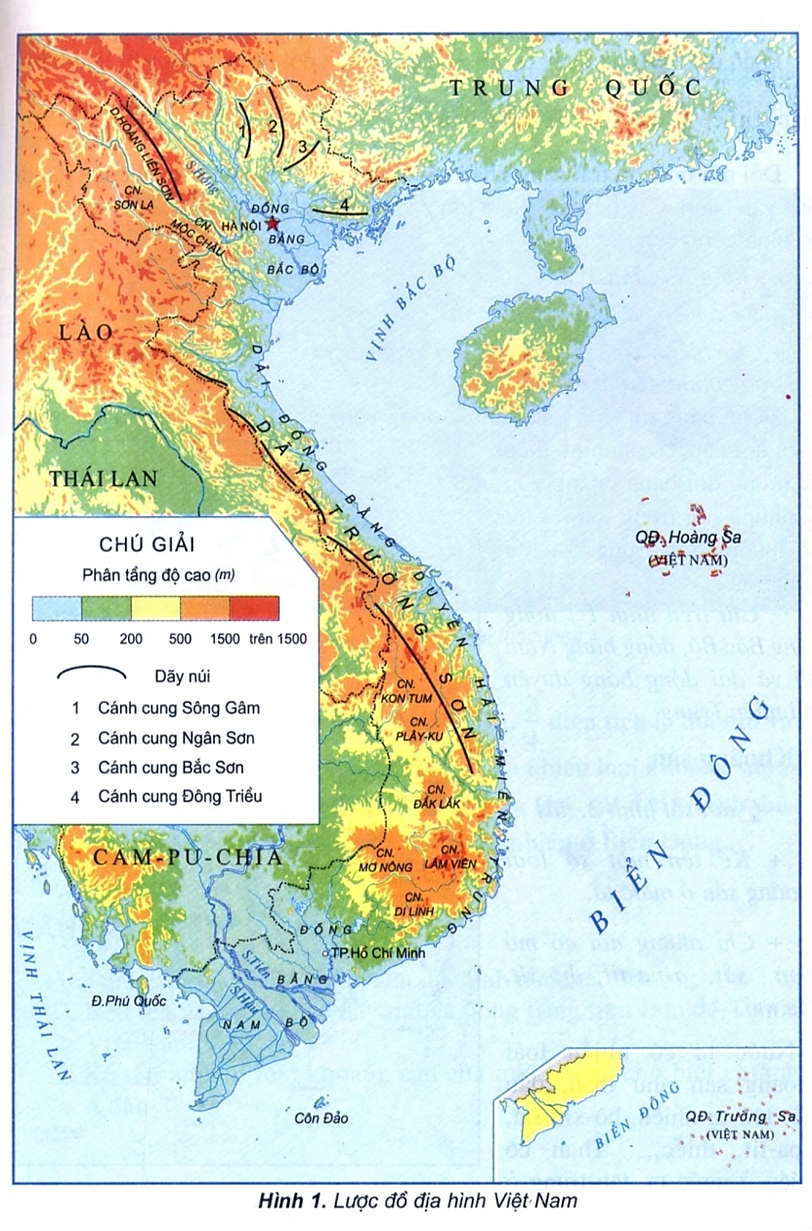
BÀI 8
1
ĐẶC ĐIỂM SÔNG NGÒI
a. Mạng lưới sông ngòi dày đặc
Do nước ta có lượng mưa nhiều là nguồn cấp nước chính cho sông, địa hình hẹp ngang, ¾ diện tích là đồi núi, núi lan ra sát biển.
Quan sát hình 1 và kiến thức đã học, hãy giải thích vì sao nước ta có mạng lưới sông ngòi dày đặc nhưng chủ yếu là sông nhỏ, ngắn và dốc?

Slide 11
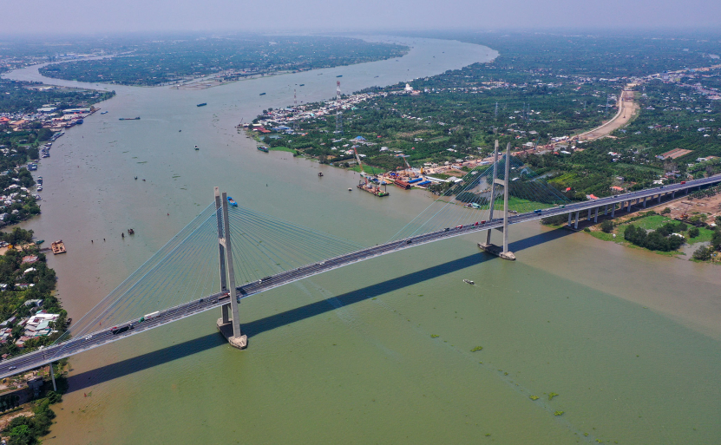
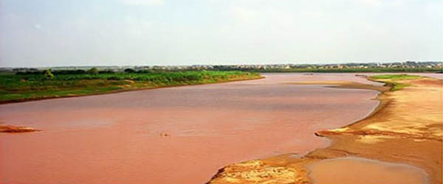
BÀI 8
1
ĐẶC ĐIỂM SÔNG NGÒI
b. Lưu lượng nước lớn, giàu phù sa
- Tổng lượng nước lớn (839tỉ m³/năm)
Quan sát các hình ảnh và kênh chữ SGK, hãy chứng minh sông ngòi nước ta có lượng nước lớn, giàu phù sa. Giải thích nguyên nhân.
- Tổng lượng phù sa khá lớn khoảng 200 triệu tấn/năm.
- Nguyên nhân: ¾ diện tích là đồi núi, dốc nên nước sông bào mòn mạnh địa hình tạo ra phù sa.
Lượng nước sông Mê Công
Phù sa sông Hồng

Slide 12
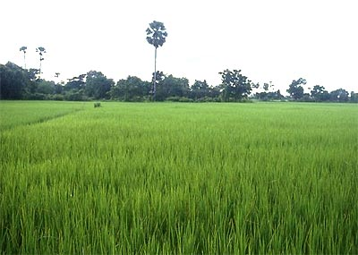
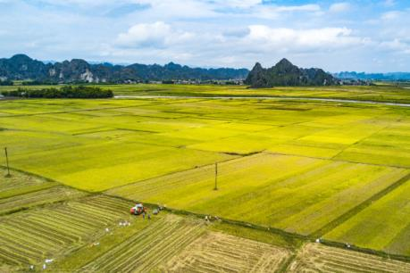
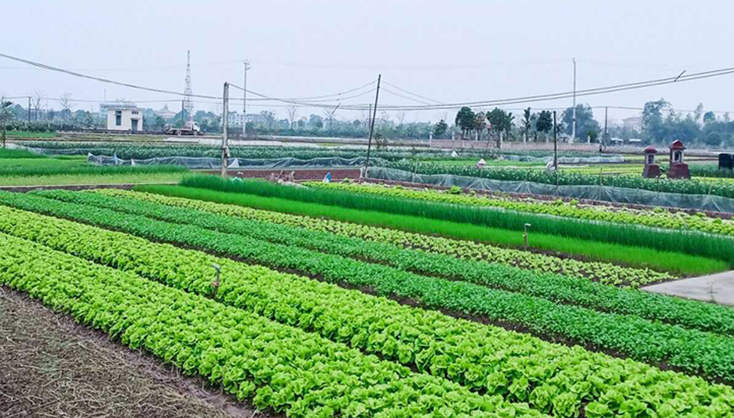
Mở rộng diện tích đất để trồng lương thực, thực phẩm➔ phát triển nông nghiệp

Slide 13
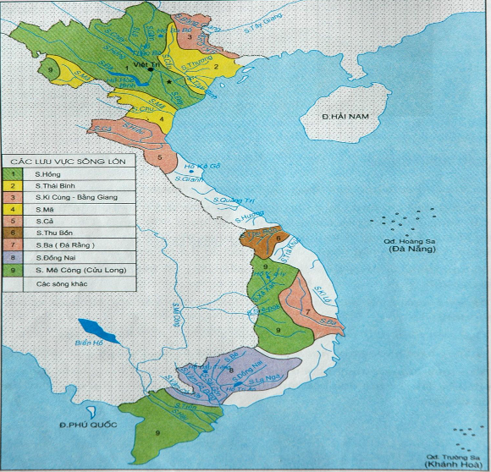
BÀI 8
1
ĐẶC ĐIỂM SÔNG NGÒI
c. Phần lớn sông ngòi chảy theo hai hướng chính
Sông Đà
Sông Hồng
Sông Gâm
Sông Cầu
Sông Mã
Sông Thương
- Hướng TB – ĐN: sông Hồng, sông Đà, sông Mã, sông Cả, sông Hậu,…
Xác định một số con sông chảy theo hướng TB – ĐN và vòng cung trên hình 1. Giải thích.
Sông Cả
- Hướng vòng cung: sông Cầu, sông Thương, sông Gâm,…
- Nguyên nhân: hướng nghiêng TB- ĐN và vòng cung của địa hình ảnh hưởng đến hướng chảy sông ngòi.
Sông Hậu

Slide 14
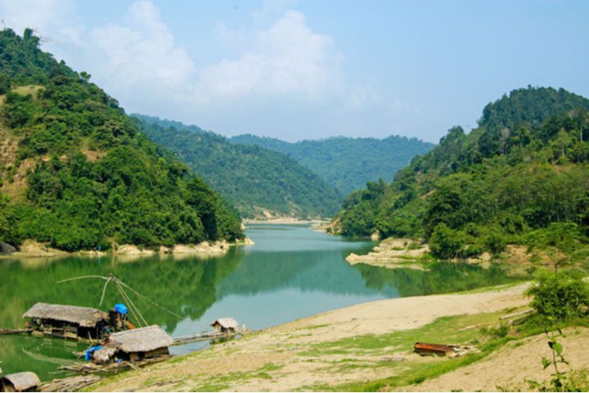
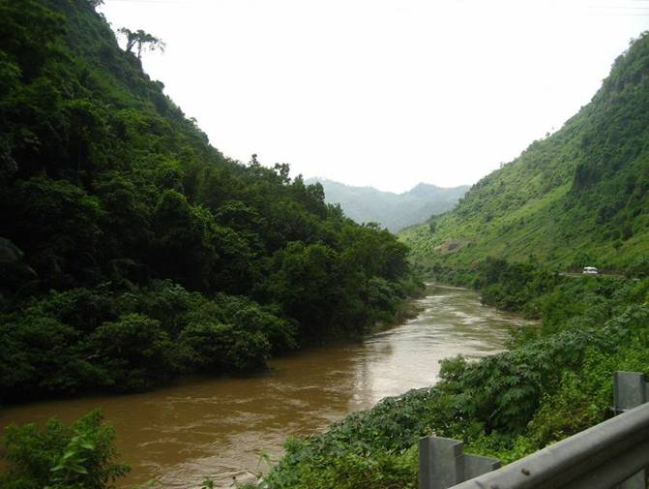
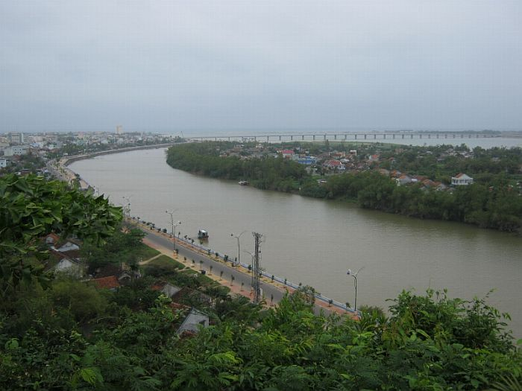
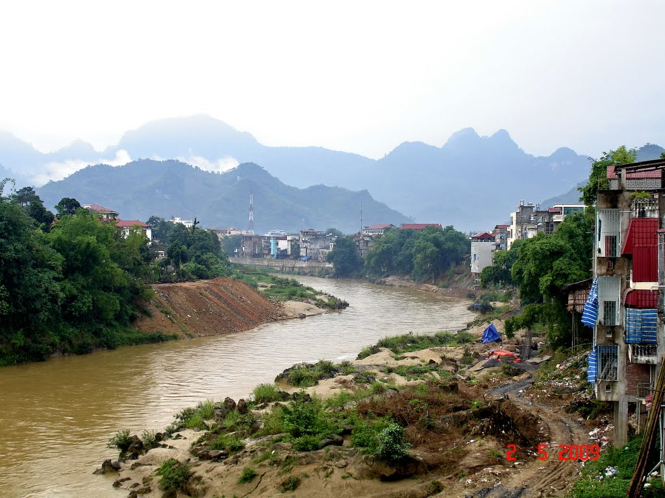
SÔNG GÂM
SÔNG CẦU
SÔNG BA
SÔNG LÔ

Slide 15
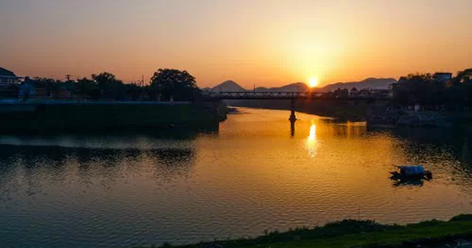
BÀI 8
1
ĐẶC ĐIỂM SÔNG NGÒI
c. Phần lớn sông ngòi chảy theo hai hướng chính
Sông Kì Cùng
Ngoài ra:
- Hướng ĐN-TB: sông Kì Cùng
- Hướng đông-tây: sông Sê San, Srêpôk
Sông Xê Xan
Sông Srêpôk
Kỳ Cùng là con sông duy nhất ở miền Bắc Việt Nam chảy theo hướng Đông Nam – Tây Bắc, sang Trung Quốc. (Ảnh: VnExpress)

Slide 16
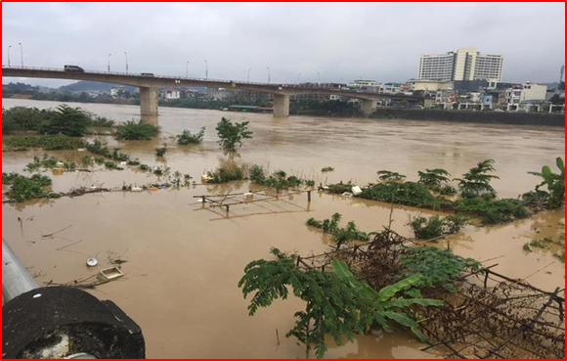
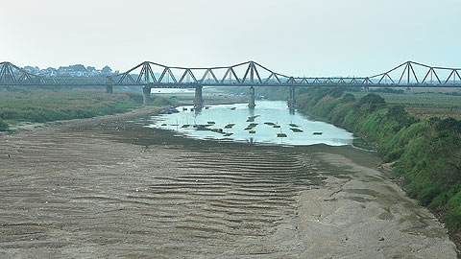
BÀI 8
1
ĐẶC ĐIỂM SÔNG NGÒI
d. Chế độ dòng chảy theo hai mùa rõ rệt
- Mùa lũ tương ứng với mùa mưa và mùa cạn tương ứng với mùa khô.
Quan sát các hình ảnh và kênh chữ SGK, hãy chứng minh chế độ nước sông chảy theo 2 mùa rõ rệt. Giải thích nguyên nhân.
- Mùa lũ kéo dài 4-5 tháng, chiếm 70-80% tổng lượng nước cả năm chậm dần từ Bắc vào Nam.
Mùa lũ trên sông Hồng
- Mùa cạn kéo dài 7-8 tháng, chiếm 20-30% tổng lượng nước cả năm.
- Nguyên nhân: do chế độ nước sông phụ thuộc vào chế độ mưa, khí hậu nước ta có 2 mùa: mưa, khô nên sông ngòi có 2 mùa: lũ, cạn tương ứng.
Mùa cạn trên sông Hồng

Slide 17
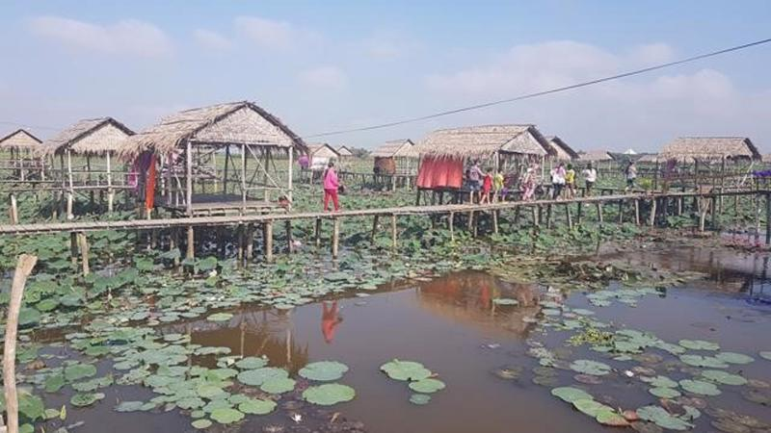
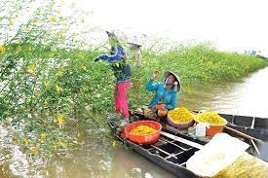
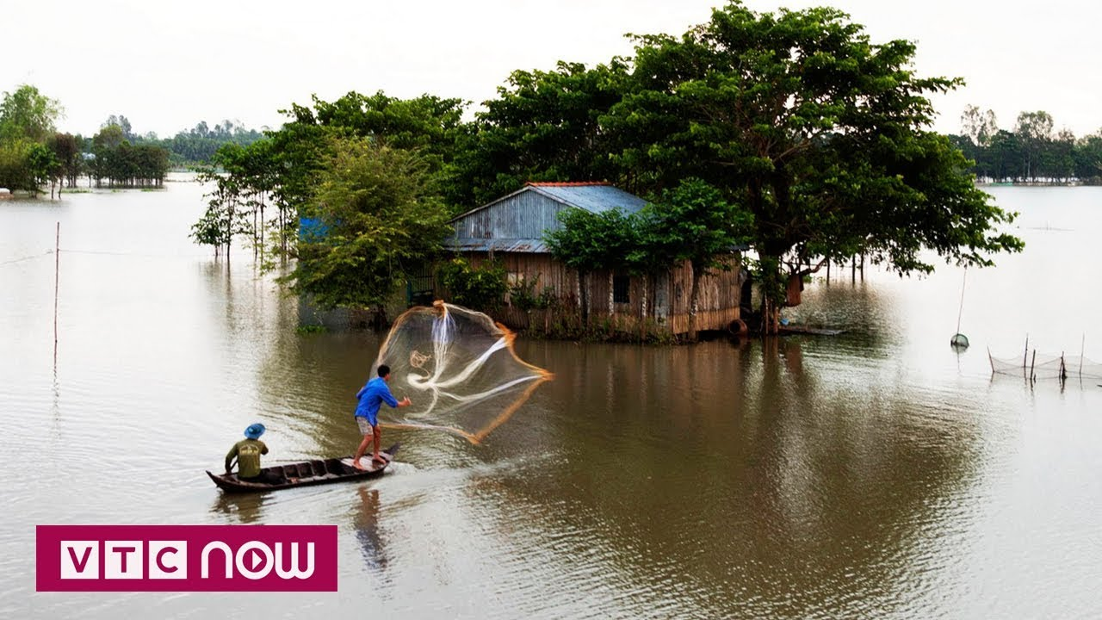
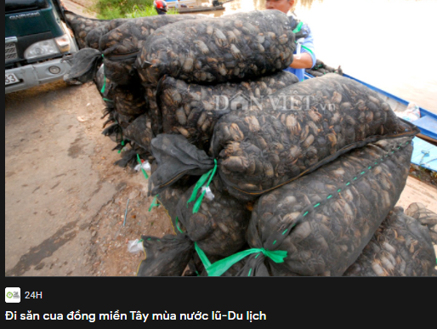
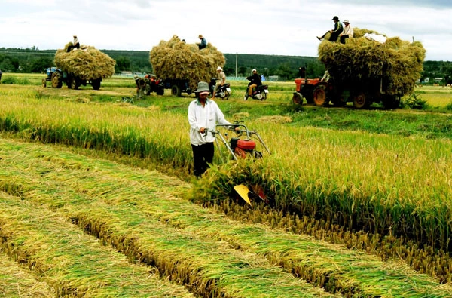
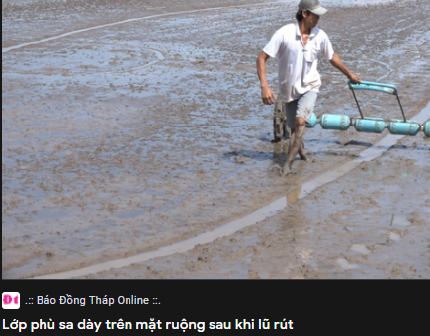
Nhân dân ta có những biện pháp nào đề khai thác nguồn lợi từ lũ?
Trồng Sen
Bông điên điển
Đánh bắt thuỷ sản

Slide 18
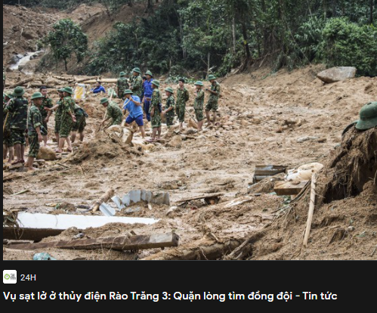
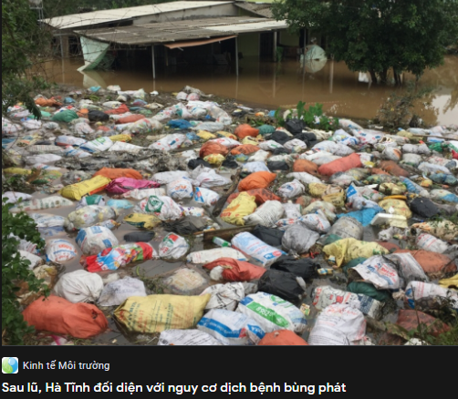
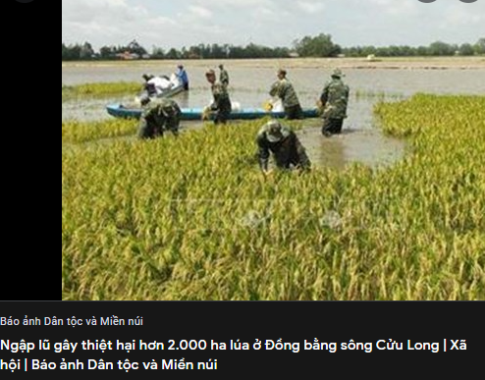
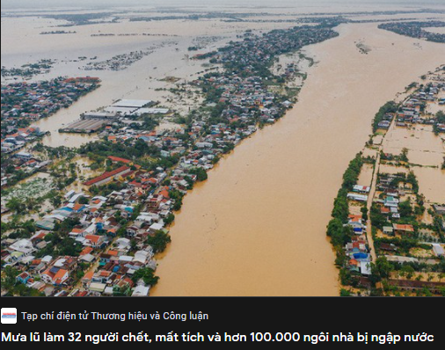
Những khó khăn do lũ gây ra ở nước ta?

Slide 19
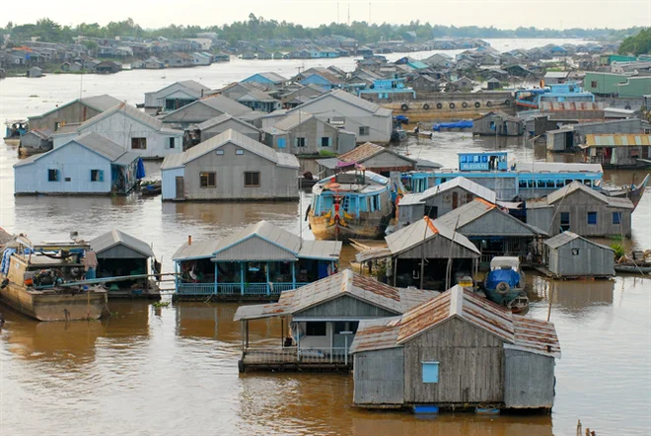
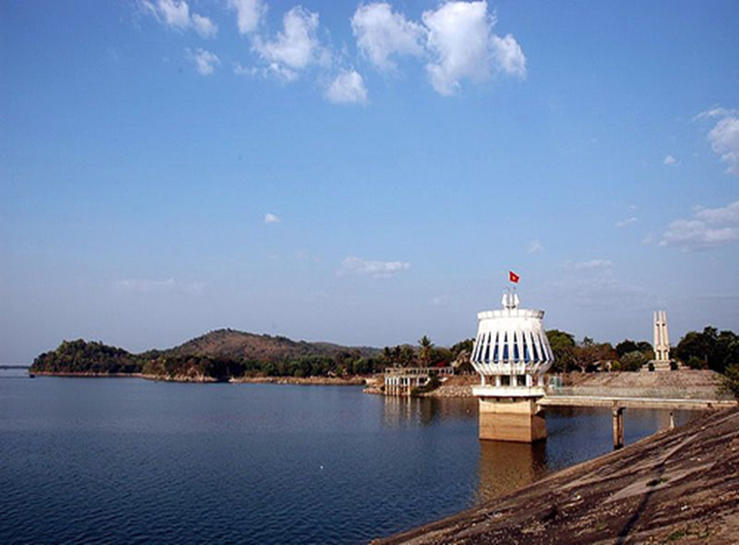
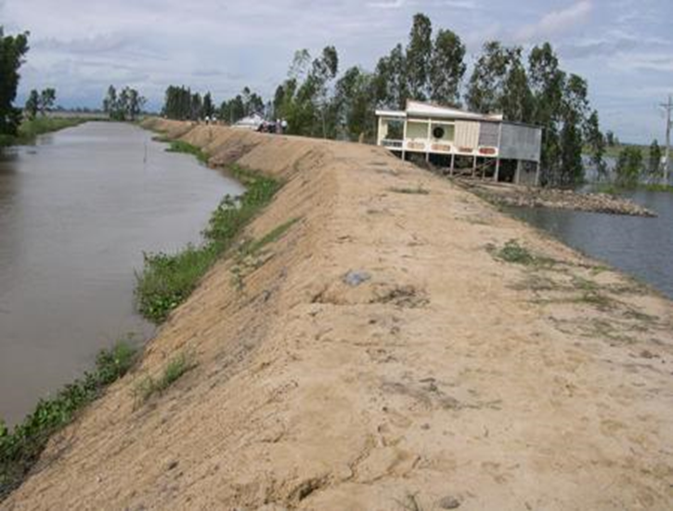
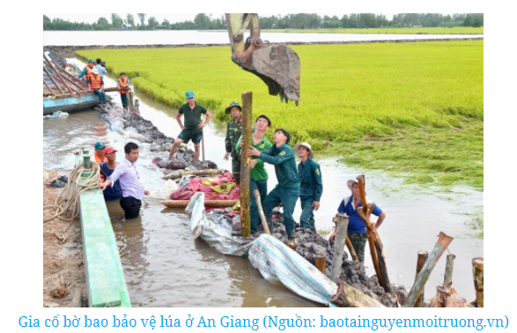
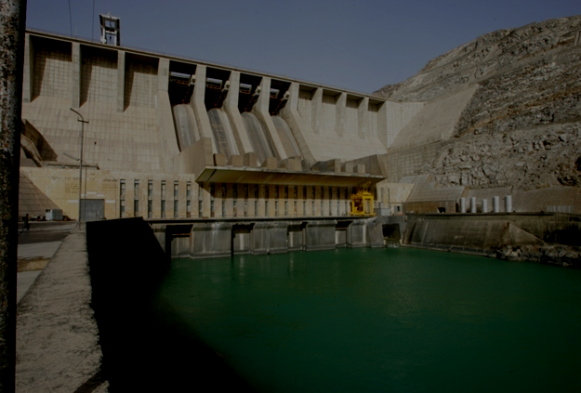
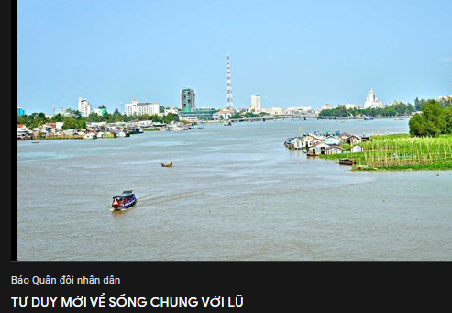
Để hạn chế tác hại từ lũ nhân dân ta đã, đang và cần có biện pháp gì ?
NHÀ NỔI
XÂY DỰNG HỒ
ĐẮP ĐÊ

Slide 20
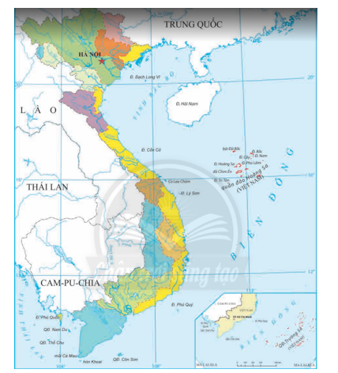
BÀI 8
2
MỘT SỐ HỆ THỐNG SÔNG LỚN Ở NƯỚC TA
Sông Hồng
Quan sát hình 8.1, hãy xác định trên bản đồ 9 lưu vực của các hệ thống sông lớn.
Sông Thái Bình
Sông Kì Cùng – Bằng Giang
Sông Mã
Sông Cả
Sông Thu Bồn
Sông Mê Công
Sông Ba
Sông Đồng Nai

Slide 21
BÀI 8
2
MỘT SỐ HỆ THỐNG SÔNG LỚN Ở NƯỚC TA
HOẠT ĐỘNG NHÓM (10 phút)
NHIỆM VỤ
* NHÓM 1: Quan sát hình 8,1, bảng số liệu, các hình ảnh và kênh chữ SGK, hãy:
- Xác định vị trí, xác định một số con sông và trình bày đặc điểm mạng lưới sông Hồng trên bản đồ.
- Trình bày và giải thích đặc điểm chế độ nước sông Hồng.
* NHÓM 2: Quan sát hình 8,1, bảng số liệu, các hình ảnh và kênh chữ SGK, hãy:
- Xác định vị trí, xác định một số con sông và trình bày đặc điểm mạng lưới sông Thu Bồn trên bản đồ.
- Trình bày và giải thích đặc điểm chế độ nước sông Thu Bồn.
* NHÓM 3: Quan sát hình 8,1, bảng số liệu, các hình ảnh và kênh chữ SGK, hãy:
- Xác định vị trí, xác định một số con sông và trình bày đặc điểm mạng lưới sông Mê Công trên bản đồ.
- Trình bày và giải thích đặc điểm chế độ nước sông Mê Công.

Slide 23
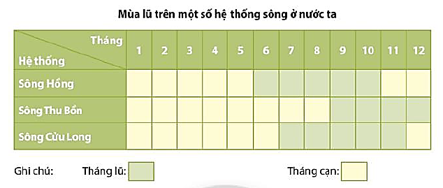
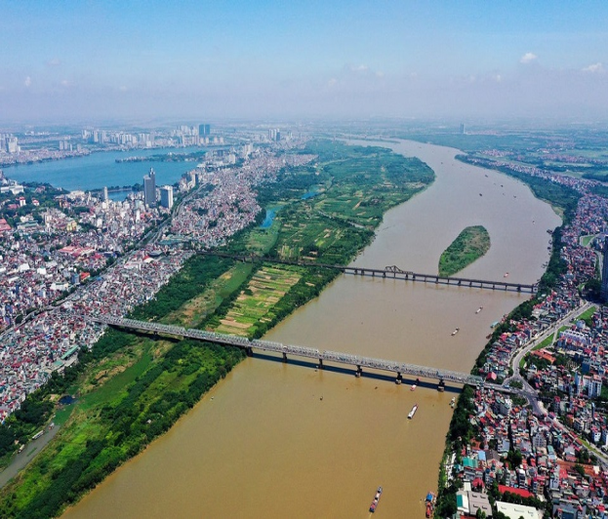
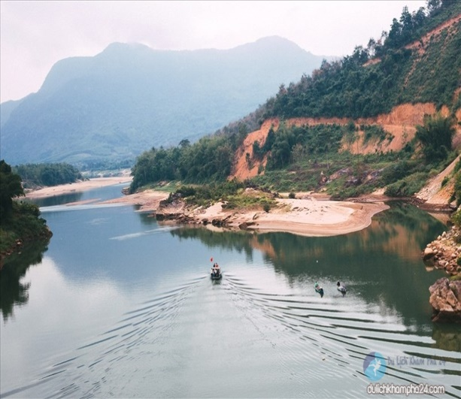
SÔNG HỒNG
SÔNG THU BỒN
SÔNG CỬU LONG

Slide 24
Sông Lô
Sông Gâm
Sông Chảy
Sông Đà
Sông Trà Lý
Sông Đáy

Slide 25
- Đặc điểm mạng lưới sông:
+ Là hệ thống sông lớn thứ 2 cả nước.
+ Tất cả các phụ lưu lớn hợp với dòng chính sông Hồng tạo thành một mạng lưới sông hình nan quạt.
- Chế độ nước sông:
+ Mùa lũ: từ tháng 6 - tháng 10, chiếm khoảng 75% tổng lượng nước cả năm.
+ Mùa cạn: từ tháng 11 đến tháng 5 năm sau, chiếm khoảng 25% tổng lượng nước cả năm.
Nguyên nhân: do mạng lưới sông có dạng nan quạt, nên khi mưa lớn, nước tập trung nhanh, dễ gây lũ lụt.
2

Slide 26
2. Một số hệ thống sông lớn ở nước ta
* Hệ thống sông Hồng
- Đặc điểm mạng lưới sông:
+ Dài 556km/1126km chảy qua lãnh thổ nước ta.
+ Tất cả các phụ lưu lớn hợp với dòng chính sông Hồng tạo thành một mạng lưới sông hình nan quạt.
- Chế độ nước sông:
Mùa lũ: từ tháng 6 - tháng 10, chiếm khoảng 75% tổng lượng nước cả năm.

Slide 27
Sông Vu Gia
Sông Tranh
Sông Cái

Slide 28
- Đặc điểm mạng lưới sông:
+ Có 80 phụ lưu.
+ Hệ thống sông thường ngắn, dốc, phân thành nhiều lưu vực nhỏ độc lập có dạng nan quạt.
- Chế độ nước sông:
+ Mùa lũ: từ tháng 9- tháng 12, chiếm khoảng 65% tổng lượng nước cả năm.
+ Mùa cạn: từ tháng 1 đến tháng 9, chiếm khoảng 35% tổng lượng nước cả năm.
Nguyên nhân: do đặc điểm địa hình, khí hậu, mùa lũ trùng với mùa mưa thu đông và mùa bão nên lũ lên rất nhanh và đột ngột.
4

Slide 29
b. Một số hệ thống sông lớn
Hệ thống sông Thu Bồn
- Chiều dài: 205km.
- Nơi bắt nguồn: vùng núi Trường Sơn Nam.
- Nơi đổ ra biển: cửa Đại
- Số phụ lưu: 80
- Mùa lũ: từ tháng 9-12, chiếm 65% tổng lượng nước cả năm.

Slide 30
Sông Xê Xan
Sông Srê Pôk
Sông Tiền
Sông Ba Lai
Sông Cái Bé
Sông Cổ Chiên
Sông Cái Lớn
Sông Hậu

Slide 31
- Đặc điểm mạng lưới sông ngòi:
+ Có 280 phụ lưu, mạng lưới sông có hình lông chim.
+ Hệ thống kênh rạch chằng chịt.
- Đặc điểm chế độ nước sông:
+ Mùa lũ: từ tháng 7 - tháng 11, chiếm khoảng 80% tổng lượng nước cả năm.
+ Mùa cạn: từ tháng 12 đến tháng 6 năm sau, chiếm khoảng 20% tổng lượng nước cả năm.
Nguyên nhân: do mạng lưới sông hình lông chim và được điều tiết bởi hồ Tôn-lê Sáp nên mùa lũ nước lên và xuống chậm.
6

Slide 32
b. Một số hệ thống sông lớn
* Hệ thống sông Mê Công:
- Đặc điểm mạng lưới sông:
+ Có 280 phụ lưu, mạng lưới sông có hình lông chim.
+ Hệ thống kênh rạch chằng chịt.
- Chế độ nước sông:
+ Mùa lũ: từ tháng 7 - tháng 11, chiếm khoảng 75% tổng lượng nước cả năm.
+ Mùa cạn: từ tháng 12 đến tháng 6 năm sau, chiếm khoảng 20% tổng lượng nước cả năm.

Slide 33
CHỌM ĐÁP ÁN ĐÚNG
Câu 1. Nước ta có khoảng bao nhiêu con sông dài trên 10km
A. 2360. B. 2630. C. 3260. D. 3620.
Câu 2. Phần lớn sông ngòi nước ta chảy theo hướng nào dưới đây?
A. Tây bắc - đông nam và vòng cung. B. Vòng cung và đông bắc - tây nam.
C. Tây - đông hoặc gần bắc - nam. D. Tây bắc - đông nam và tây - đông.
Câu 3. Sông ngòi ở nước ta có tổng lượng nước lớn khoảng
A. 893 tỉ m³/năm. B. 938 tỉ m³/năm.
C. 839 tỉ m³/năm. D. 983 tỉ m³/năm.

Slide 34
Câu 4. Tổng lượng phù sa của nước ta là khoảng
A. 230 triệu tấn/năm. B. 220 triệu tấn/năm.
C. 210 triệu tấn/năm. D. 200 triệu tấn/năm.
Câu 5. Hệ thống sông nào sau đây có lưu vực lớn nhất ở miền Bắc?
A. Sông Cả. B. Thái Bình. C. Sông Hồng. D. Sông Mã.
Câu 6. Các sông ở Trung Bộ Đông Trường Sơn có lũ vào khoảng thời gian nào?
A. Từ tháng 1 đến tháng 4. B. Từ tháng 10 đến tháng 12.
C. Từ tháng 4 đến tháng 7. D. Từ tháng 9 đến tháng 12.

Slide 35
Câu 7. Đoạn sông Hồng chảy trên lãnh thổ nước ta có chiều dài là
A. 126km. B. 300km. C. 205km. D. 556km.
Câu 8. Sông Hồng đổ ra vịnh
A. Vân Phong. B. Thái Lan. C. Cam Ranh. D. Bắc Bộ.
Câu 9. Sông Thu Bồn bắt nguồn từ
A. vùng núi Hoa Nam. B. vùng núi Trường Sơn Bắc.
C. vùng núi Trường Sơn Nam. D. cao nguyên Tây Tạng.

Slide 36
CHỌM ĐÁP ÁN ĐÚNG
Câu 1. Nước ta có khoảng bao nhiêu con sông dài trên 10km
A. 2360. B. 2630. C. 3260. D. 3620.
Câu 2. Phần lớn sông ngòi nước ta chảy theo hướng nào dưới đây?
A. Tây bắc - đông nam và vòng cung. B. Vòng cung và đông bắc - tây nam.
C. Tây - đông hoặc gần bắc - nam. D. Tây bắc - đông nam và tây - đông.
Câu 3. Sông ngòi ở nước ta có tổng lượng nước lớn khoảng
A. 893 tỉ m³/năm. B. 938 tỉ m³/năm.
C. 839 tỉ m³/năm. D. 983 tỉ m³/năm.

Slide 37
Câu 4. Tổng lượng phù sa của nước ta là khoảng
A. 230 triệu tấn/năm. B. 220 triệu tấn/năm.
C. 210 triệu tấn/năm. D. 200 triệu tấn/năm.
Câu 5. Hệ thống sông nào sau đây có lưu vực lớn nhất ở miền Bắc?
A. Sông Cả. B. Thái Bình. C. Sông Hồng. D. Sông Mã.
Câu 6. Các sông ở Trung Bộ Đông Trường Sơn có lũ vào khoảng thời gian nào?
A. Từ tháng 1 đến tháng 4. B. Từ tháng 10 đến tháng 12.
C. Từ tháng 4 đến tháng 7. D. Từ tháng 9 đến tháng 12.

Slide 38
Câu 7. Đoạn sông Hồng chảy trên lãnh thổ nước ta có chiều dài là
A. 126km. B. 300km. C. 205km. D. 556km.
Câu 8. Sông Hồng đổ ra vịnh
A. Vân Phong. B. Thái Lan. C. Cam Ranh. D. Bắc Bộ.
Câu 9. Sông Thu Bồn bắt nguồn từ
A. vùng núi Hoa Nam. B. vùng núi Trường Sơn Bắc.
C. vùng núi Trường Sơn Nam. D. cao nguyên Tây Tạng.

Slide 39
3
Vai trò của hồ, đầm và nước ngầm
Quan sát Atlat tr10, hãy kể tên và xác định các hồ, đầm tự nhiên của nước ta trên bản đồ.
Hồ Ba bể
Hồ Tây
Hồ Tây (Hà Nội), hồ Lăk (Đăk Lăk), hồ Ba Bể (Bắc Kạn), đầm Thị Nại (Bình Định), đầm Ô Loan (Phú Yên)...
Đầm Thị Nại
Đầm Ô Loan
Hồ Lắc

Slide 40
Quan sát Atlat tr10, hãy kể tên và xác định các hồ nhân tạo của nước ta trên bản đồ.
Hồ Hòa Bình
hồ Hòa Bình (Hòa Bình), hồ Trị An (Đồng Nai), hồ Dầu Tiếng (Tây Ninh, Bình Dương, Bình Phước), hồ Xuân Hương (Lâm Đồng),...
Hồ Dầu Tiếng
Hồ Xuân Hương
Hồ Trị An

Slide 41
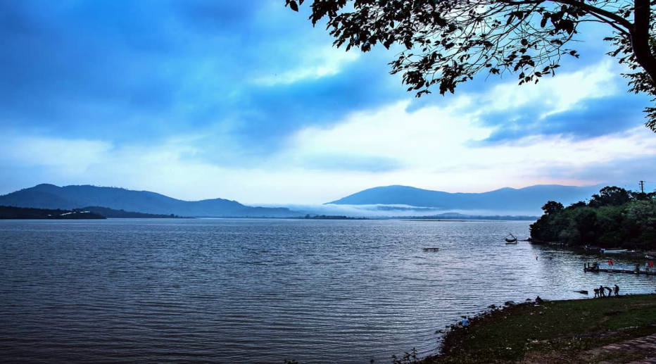
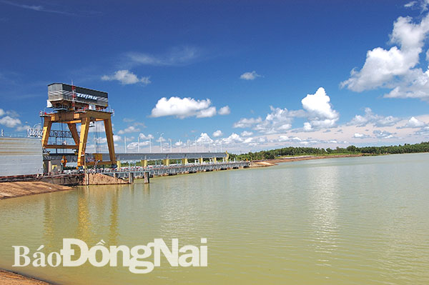
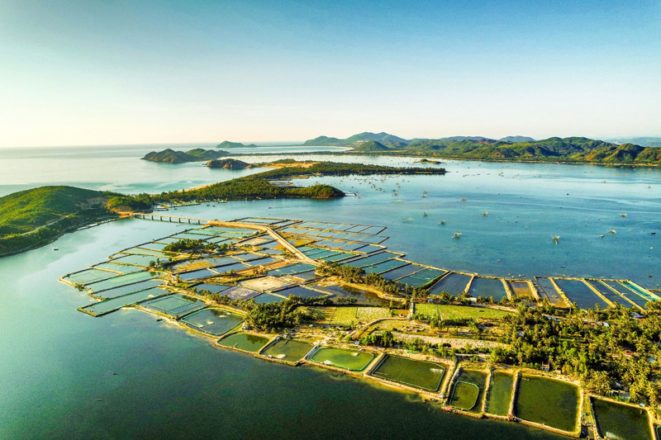
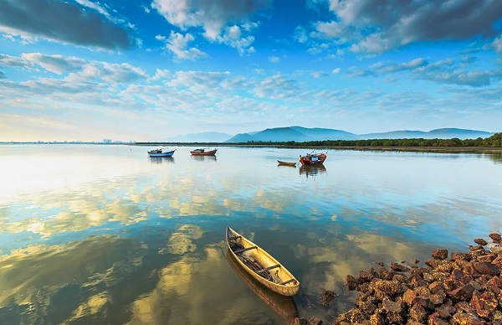
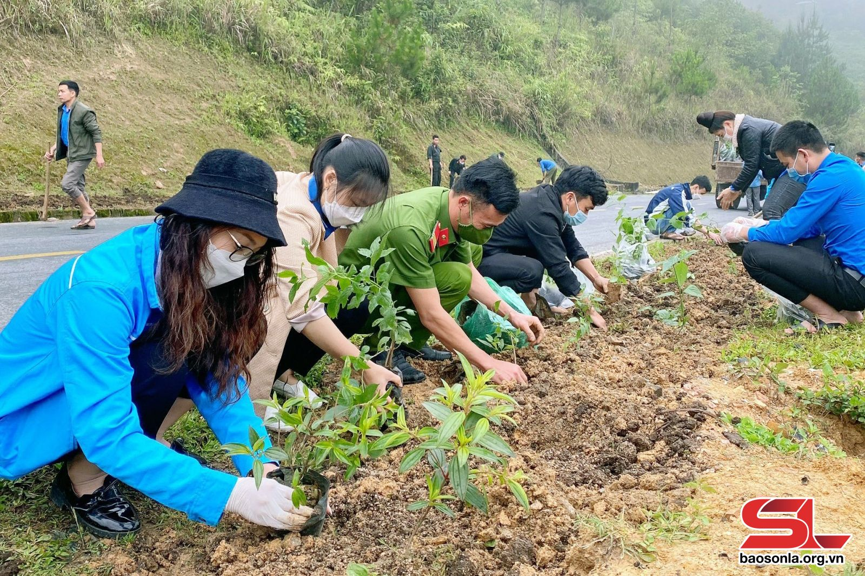
Hồ Lắc
Hồ Trị An
Đầm Ô Loan
Đầm Thị Nại

Slide 42
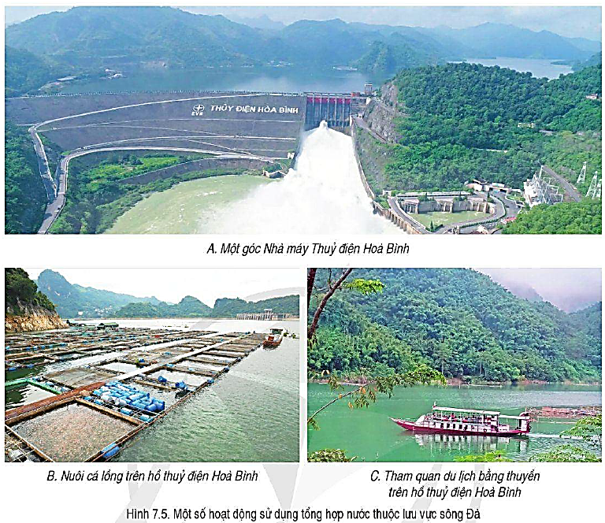
Quan sát các hình ảnh và kênh chữ SGK, nêu vai trò của hồ, đầm đối với sản xuất.
- Nông nghiệp: cung cấp nước cho trồng trọt và chăn nuôi, nuôi trồng, đánh bắt thuỷ sản như đầm phá Tam Giang, đầm Thị Nại, hồ thuỷ điện Hoà Bình,...
- Công nghiệp: phát triển thuỷ điện như các hồ Hoà Bình, Sơn La, Yaly,.., cung cấp nước cho các ngành công nghiệp.
- Dịch vụ: có giá trị về giao thông, phát triển du lịch như hồ Tơ Nưng, hồ Ba Bể,…

Slide 43
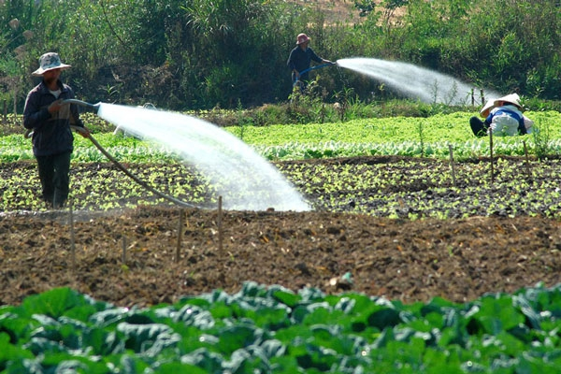
Quan sát các hình ảnh và kênh chữ SGK, nêu vai trò của hồ, đầm đối với sản xuất. sinh hoạt và môi trường.
a. Vai trò của hồ, đầm
- Đối với sản xuất:
+ Nuôi trồng thuỷ sản, thu hút khách du lịch,..
+ Cung cấp nước cho tưới tiêu nông nghiệp, công nghiệp, thuỷ điện
+ Điều tiết nước của các dòng chảy.
- Đối với sinh hoạt:
+ Cung cấp nước cho hoạt động sinh hoạt của con người
+ Đảm bảo sinh kế cho người dân,...
+ Bảo vệ môi trường: điều hoà khí hậu, môi trường sống của nhiều sinh vật dưới nước, bảo vệ đa dạng sinh học,.
Cung cấp nước sinh hoạt

Slide 44
b. Vai trò của nước ngầm
- Đối với sản xuất:
+ Cung cấp nước tưới cho hoạt động sản xuất nông nghiệp, công nghiệp
+ Các nguồn nước nóng, nước khoáng là điều kiện thuận lợi cho phát triển du lịch nghỉ dưỡng và chữa bệnh,...
- Đối với sinh hoạt:
+ Nước ngầm là nguồn nước quan trọng phục vụ sinh hoạt.
+ Có giá trị đối với sức khỏe của người dân.
Quan sát các hình ảnh và kênh chữ SGK, cho biết nước ngầm là gì? Nêu vai trò của nước ngầm đối với sinh hoạt.

Slide 45
EM CÓ BIẾT?
Hồ Ba Bể cách thành phố Bắc Kạn 70km về phía Tây Bắc, nằm ở trung tâm Vườn Quốc gia Ba Bể, thuộc xã Nam Mẫu, huyện Ba Bể; phía Đông Bắc giáp xã Cao Trĩ và Khang Ninh; phía Đông Nam giáp xã Nam Cường và xã Đà Vị, huyện Na Hang, tỉnh Tuyên Quang. Đây là một trong những hồ nước ngọt tự nhiên lớn nhất Việt Nam. Năm 1995, Hồ Ba Bể đã được Hội nghị Hồ nước ngọt thế giới tổ chức tại Mỹ công nhận là một trong 20 hồ nước ngọt đặc biệt của thế giới cần được bảo vệ.

Slide 46
4
LUYỆN TẬP VÀ VẬN DỤNG
a. Luyện tập
Cho biết thời gian mùa lũ, mùa cạn của ba hệ thống sông: Hồng, Thu Bồn, Mê Công theo bảng mẫu.

Slide 47
4
LUYỆN TẬP VÀ VẬN DỤNG
a. Luyện tập
Xác định vị trí một số sông, hồ nước ta trên bản đồ.

Slide 48
Sông Lô
Sông Gâm
Sông Chảy
Hồ Ba bể
Hồ Tây
Sông Đà
Sông Trà Lý
Sông Đáy
Đầm Thị Nại
Đầm Ô Loan
Hồ Lắc

Slide 49
4
LUYỆN TẬP VÀ VẬN DỤNG
B. Vận dụng
Tìm hiểu vai trò của một dòng sông hoặc hồ ở nước ta đối với sinh hoạt và sản xuất.
HỒ DẦU TIẾNG
- Hồ Dầu Tiếng là hồ thủy lợi xây dựng trên sông Sài Gòn, thuộc địa phận tỉnh Tây Ninh rộng 270 km², chứa 1,5 tỉ m³ nước.
- Vai trò:
+ Đảm bảo nước tưới vào mùa khô cho hàng trăm nghìn héc-ta đất nông nghiệp thuộc các tỉnh: Tây Ninh, Bình Dương, Bình Phước, Long An và Thành phố Hồ Chí Minh; góp phần nâng cao hiệu quả sử dụng đất.
+ Tận dụng diện tích mặt nước và dung tích hồ để nuôi cá.
+ Phát triển du lịch.
+ Cải tạo môi trường, sinh thái.
+ Cấp nước cho nhu cầu sinh hoạt và sản xuất công nghiệp trong vùng khoảng 100 triệu m³ mỗi năm.

